Slide 1
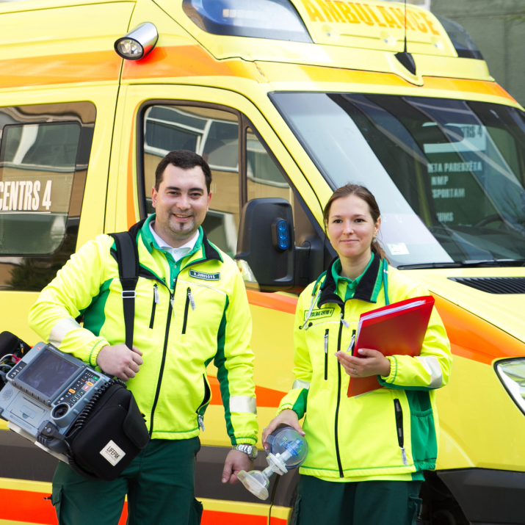
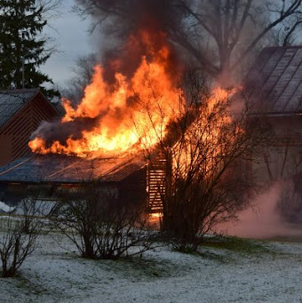
Pirmsskolas 3. posms (5 gadi) Tēma: Cilvēki, kuri mums palīdz 1. nodarbība: Kurš var mums palīdzēt? (1.materiāls)
Tikumiskās audzināšanas programma «e-TAP»
Foto: lh3.googleusercontent.com
Foto: vugd.gov.lv
Foto: vc4.lv

Slide 2
foto: publicdomainvectors.org
foto: publicdomainvectors.org
Foto: vectorstock.com
foto: pngimg.com
foto: pngimg.com

Slide 3
Tikumiskās audzināšanas programma «e-TAP»
Resursi pieejami: www.arete.lu.lv
Programmas administrators: Dr. Manuels Fernandezs. manuels.fernandezs@lu.lv, +371 26253625
Latvijas Universitātes Pedagoģijas, psiholoģijas un mākslas fakultātes Pedagoģijas zinātniskā institūta vadošais pētnieks
Imantas 7. līnija 1, 223. telpa, Rīga, LV-1083, Latvija
"Digitālas mācību programmas piemērotības un īstenojamības izpēte jauniešu tikumiskajai audzināšanai Latvijas izglītības iestādēs (no 5 līdz 15 gadu vecumā)" (01.12.2020-31.12.2021). Projekta Nr. lzp-2020/2-0277; LU reģistrācijas Nr: LZP2020/95

